Slide 1

Laboratório de Desenvolvimento de sistemas
Arquitetura do Sistema e Camada de Persistência

Slide 2



QUEM ESTÁ APRESENTANDO?
Eduardo Henrique
Gabriel Lage
Roberta Sophia

Slide 3
Modelagem do projeto
Caso de uso
História de usuário
Diagrama de classes
Diagrama de componentes
Diagrama de implantação
Diagrama lógico
Helena Pereira

Slide 4
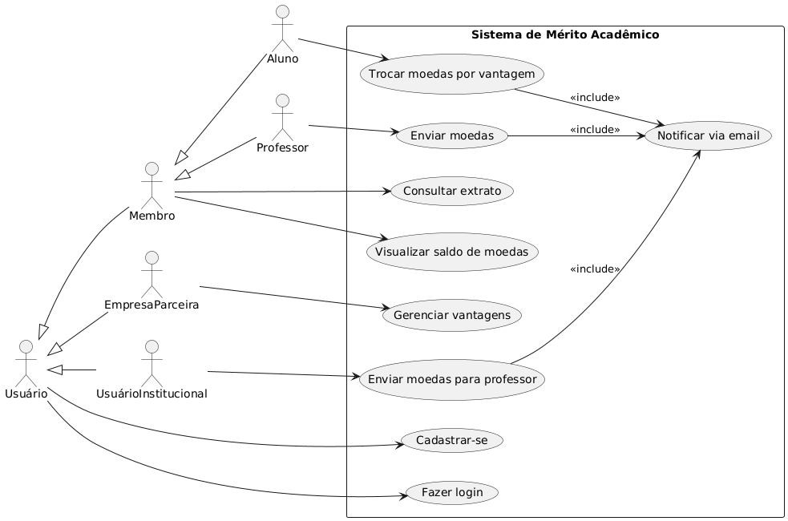
Diagrama de caso de uso

Slide 5
História de usuário
Usuário Geral
Como usuário, quero me cadastrar no sistema para acessar as funcionalidades disponíveis para meu perfil.
Como usuário, quero fazer login de forma simples para acessar o sistema de maneira segura.
Usuário Institucional
Como usuário institucional, quero enviar moedas para professores para distribuir recursos que serão utilizados na premiação dos alunos.
Como usuário institucional, quero que os professores sejam notificados por email ao receberem moedas para garantir que saibam que receberam novos recursos.

Slide 6
História de usuário
Aluno
Como aluno, quero trocar minhas moedas por vantagens para poder aproveitar benefícios oferecidos pelas empresas parceiras.
Como aluno, quero consultar meu extrato de transações para acompanhar o histórico de moedas recebidas e utilizadas.
Como aluno, quero visualizar meu saldo atual de moedas para saber quantas moedas tenho disponíveis para trocar.
Como aluno, quero receber notificações por email quando resgatar uma vantagem para ter confirmação da minha transação.
Empresa Parceira
Como empresa parceira, quero gerenciar as vantagens oferecidas para atrair alunos e promover meus produtos/serviços.
Como empresa parceira, quero cadastrar novas vantagens com diferentes valores de moedas para criar opções variadas para os alunos.

Slide 7
História de usuário
Professor
Como professor, quero enviar moedas para os alunos para reconhecer seu bom desempenho e participação.
Como professor, quero que os alunos sejam notificados por email quando receberem moedas para garantir que estejam cientes da premiação.
Como professor, quero visualizar meu saldo de moedas disponíveis para distribuição para gerenciar como recompenso meus alunos.
Como professor, quero consultar meu extrato de transações para que eu possa acompanhar o histórico de moedas enviadas aos alunos e gerenciar melhor minhas distribuições.

Slide 8
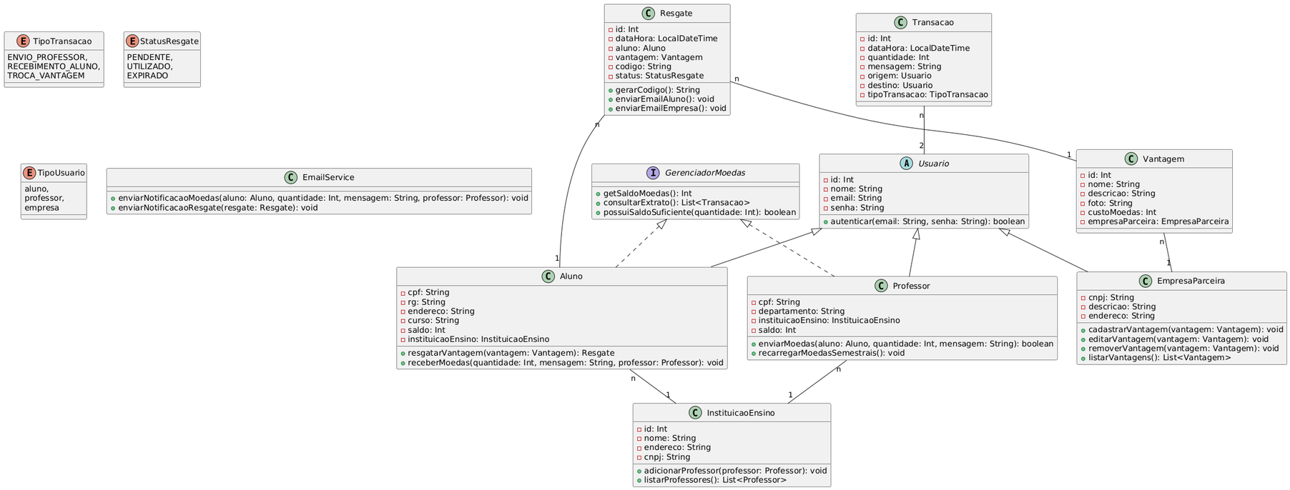
Diagrama de classes

Slide 9
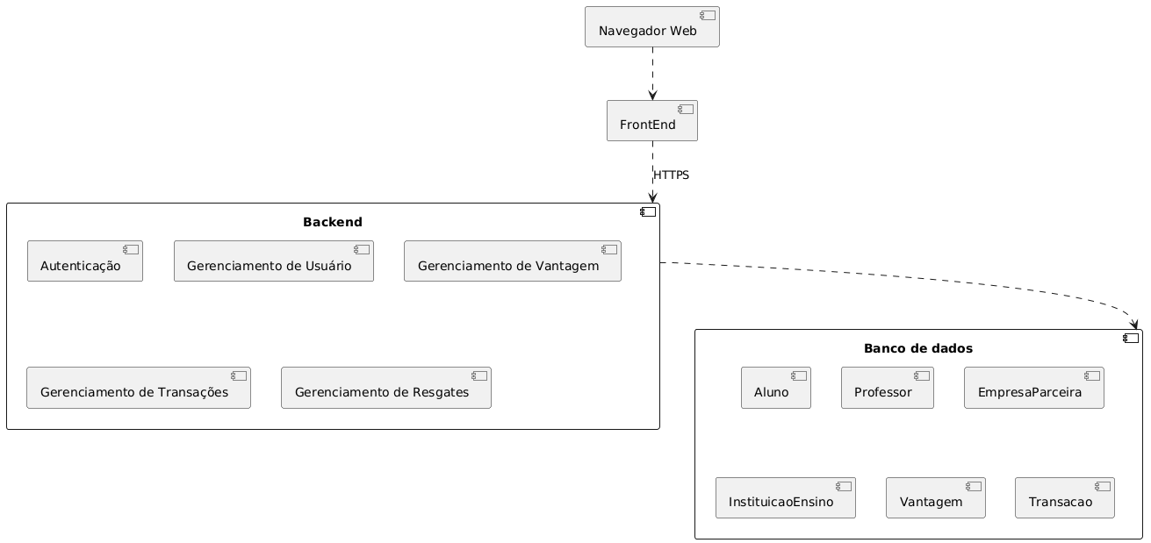
Diagrama de componentes

Slide 10
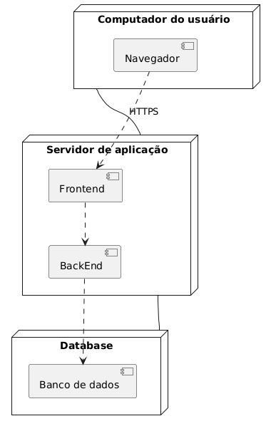
Diagrama de implantação

Slide 11
Diagrama lógico
Usuario(id, nome, email, senha)
Aluno(usuario_id [FK → Usuario], cpf, rg, endereco, curso, saldoMoedas, instituicaoEnsino_id [FK → InstituicaoEnsino])
Professor(usuario_id [FK → Usuario], cpf, departamento, instituicaoEnsino_id [FK → InstituicaoEnsino], saldoMoedas)
EmpresaParceira(usuario_id [FK → Usuario],cnpj, descricao, enderecoFisico)
InstituicaoEnsino(id, nome, endereco, cnpj)
Vantagem(id, nome, descricao, foto, custoMoedas, empresaParceira_cnpj [FK → EmpresaParceira])
Transacao(id, dataHora, quantidade, mensagem, origem_id [FK → Usuario], destino_id [FK → Usuario], tipoTransacao [ENUM])
Resgate(id, dataHora, aluno_id [FK → Aluno], vantagem_id [FK → Vantagem] codigo, status [ENUM])

Slide 12
Seminário de Tecnologias

Slide 13
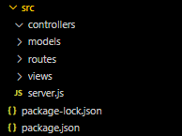
Estrutura Backend
Seguindo uma estrutura MVC, com models, views e controller
Models:
Representa os dados e a lógica de persistência
Views:
Arquivos HTML/CSS consumidos diretamente pelo navegador
Controllers:
Intermediário entre a View e o Model, processa requisições, executa regras de negócio, invoca Models e retorna resposta

Slide 14





Tecnologias
+
.EJS
renderização HTML
backend
criptografia
banco de dados

Slide 15
Estratégias de acesso
Estratégia utilizada: Acesso Direto
Utiliza comandos SQL puros
Máximo controle sobre as consultas
Boa performance e baixo overhead
Vantagens
Total controle sobre as queries
Mais próximo do banco de dados
Considerações
É necessário lidar com SQL manualmente
Requer mais cuidado com injeção de SQL

Slide 16
Fluxo de Persistência
Rotas ⟶ Receber requisições HTTP e redirecionar para o controller
Controladores ⟶ Contém regras de negócio e validações antes de acessar dados
Modelos ⟶ Interage diretamente com o banco de dados via queries SQL
Banco de dados ⟶ Armazena os dados persistentemente

Slide 17
VALEU!

